Slide 1
ChatGLM

Slide 2





课程介绍
大模型专题第二期课程
b站MindSpore官方直播间
双周六 14：00-15：30
前沿技术解读
保姆级教程
紧跟技术热点，解构前沿如ChatGLM2、LLaMA2等大模型技术
手把手教你如何构建大模型，带你走通大模型开发到应用全流程
丰富师资力量
免费学习资源
来自学术圈、企业以及外部开发者等各领域专家，从理论、实践应用进行多维度解读
课程全程免费，课件即代码完全对外开源
助力华为ICT大赛
课程作为第8届ICT大赛赋能课程，助力各位选手在比赛中取得优异成绩

Slide 3









讲师阵容
面壁智能
孙显
中国科学院空天信息创新研究院研究员 实验室副主任
龚柏涛
OpenBMB开源社区技术负责人
清华大学硕士
CPM-Bee开源大模型项目主要维护者
周汝霖
昇思MindSpore布道师
深圳大学华为智能基座社长
2022年华为昇思十大优秀开发者
达闼科技
Eric
昇思MindSpore模型压缩技术专家
昇思MindSpore布道师
CQU弟中弟
昇思MindSpore易用性专家
昇思MindSpore布道师
Selina
昇思MindSpore布道师
敬请期待

Slide 4

课程大纲
[课前学习] MindFormers大模型套件：架构讲解与使用入门
第一讲：ChatGLM
第二讲：ChatGLM2
第三讲：多模态遥感智能解译基础模型
第四讲：文本生成解码原理
第五讲：LLAMA
第六讲：LLAMA2
第七讲：云从大模型
第八讲：MoE
第九讲：CPM
第十讲：高效参数微调
第十一讲：参数微调平台
第十二讲：Prompt Engineering
第十三讲：量化
第十四讲：框架LangChain模块解析
第十五讲：LangChain对话机器人综合案例

Slide 5


目 录
01
Autoregressive Blank Infilling
02
2D Positional Encoding
03
Rotary Positional Embedding
04
Model Architecture

Slide 6
Autoregressive Blank Infilling

Slide 7
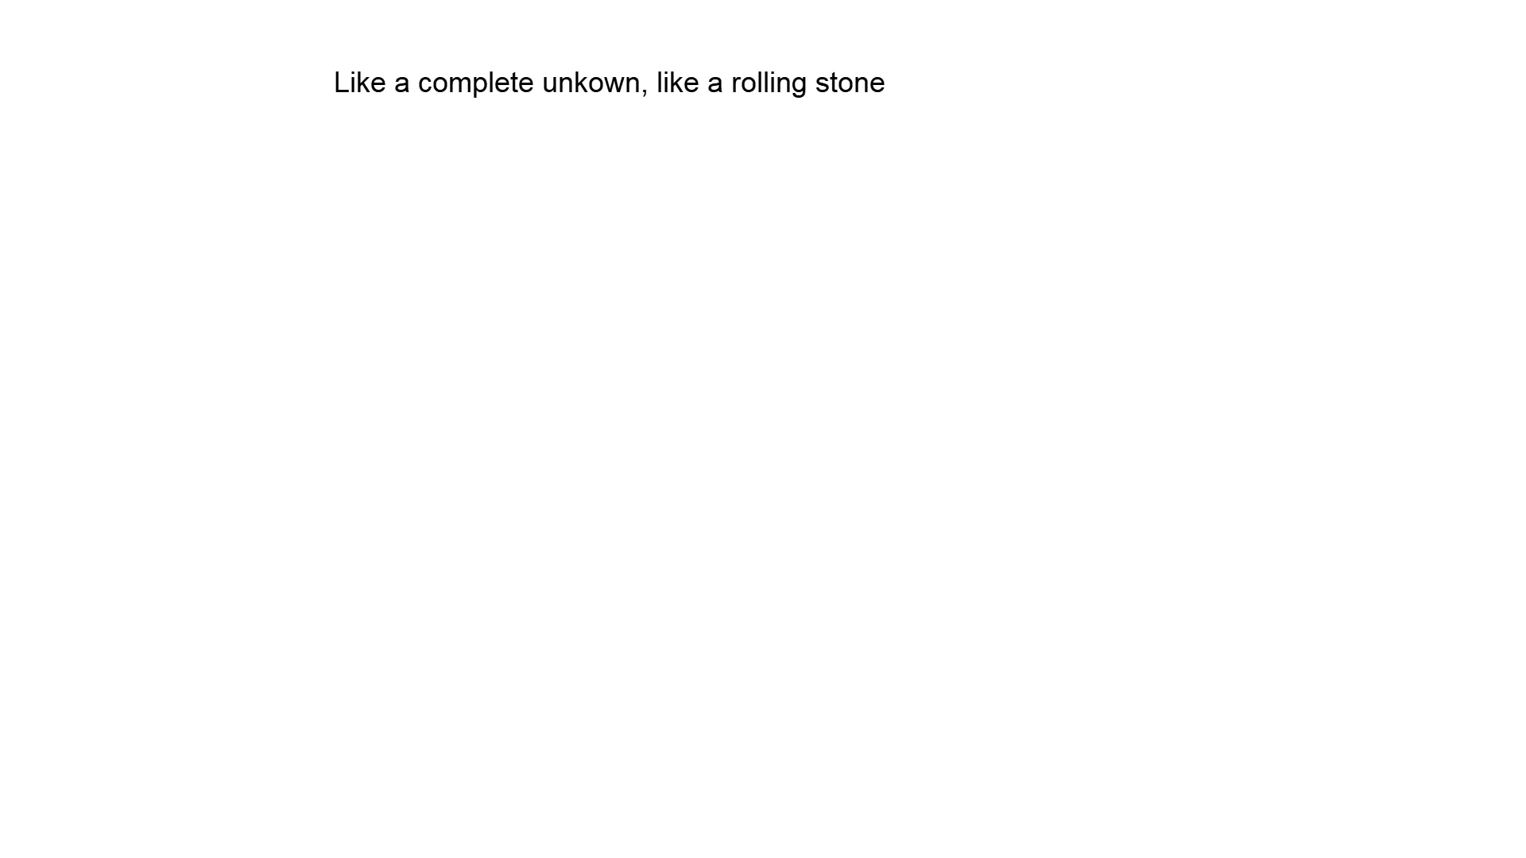
Autoregressive Blank Infilling
Reference: GLM: General Language Model Pretraining with Autoregressive Blank Infilling

Slide 8
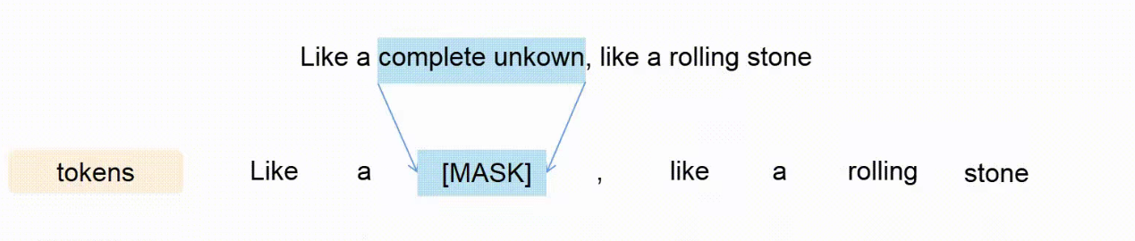
Autoregressive Blank Infilling
The sequence is divided into Part A and B:
Part A: sequence with masked spans
Part B: the original span that has been masked in Part A
complete
unknown
Part A
Part B
Reference: GLM: General Language Model Pretraining with Autoregressive Blank Infilling

Slide 9
Autoregressive Blank Infilling
The sequence is divided into Part A and B:
Part A: sequence with masked spans
Part B: the original span that has been masked in Part A
If more than one span is masked, they are shuffled in Part B.
Like a complete unknown, like a rolling stone
Like
a
[MASK]
,
like
a
[MASK]
rolling
stone
complete
unknown
Part A
Part B
Reference: GLM: General Language Model Pretraining with Autoregressive Blank Infilling

Slide 10
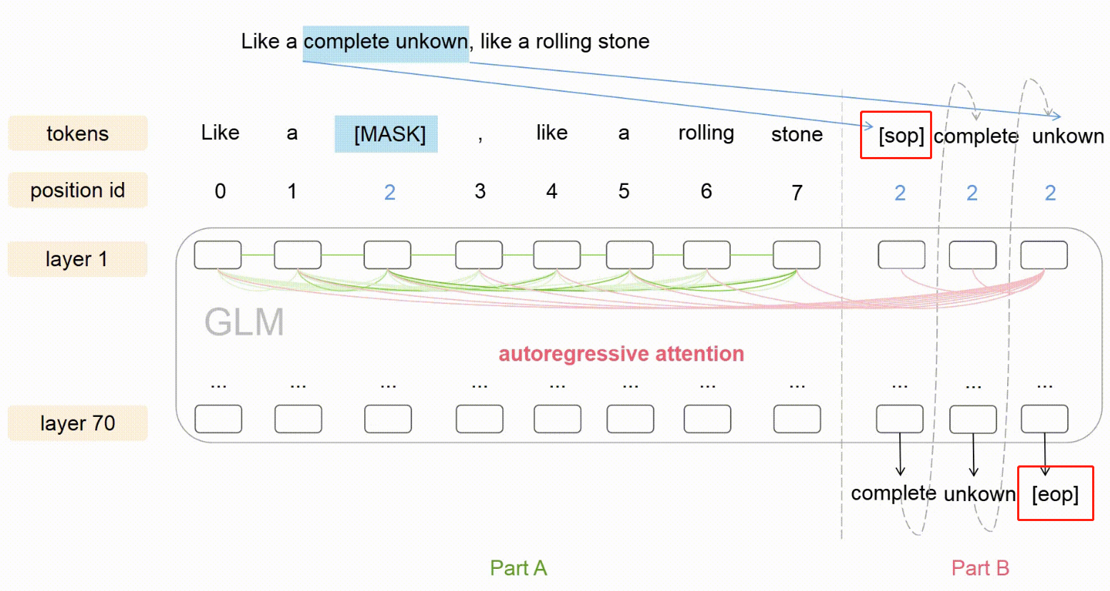
Autoregressive Blank Infilling
Each span in Part B is pretended with [S] as input and attended with [E] as output.
The model autoregressively generates Part B - it predicts the next token based on the previous ones.
Reference: GLM: General Language Model Pretraining with Autoregressive Blank Infilling

Slide 11
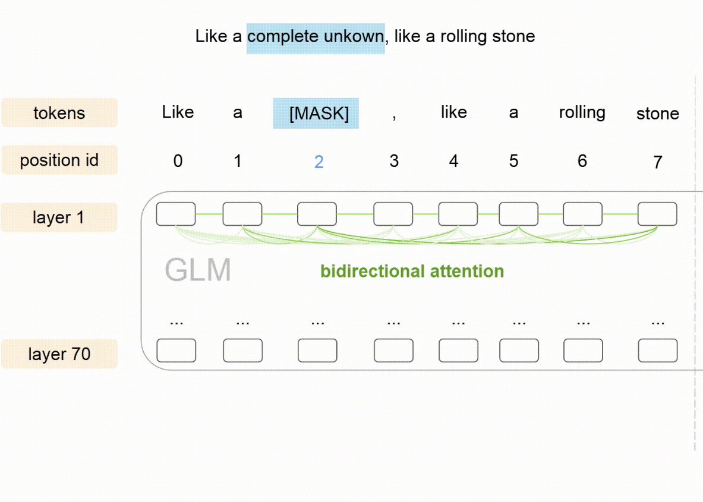
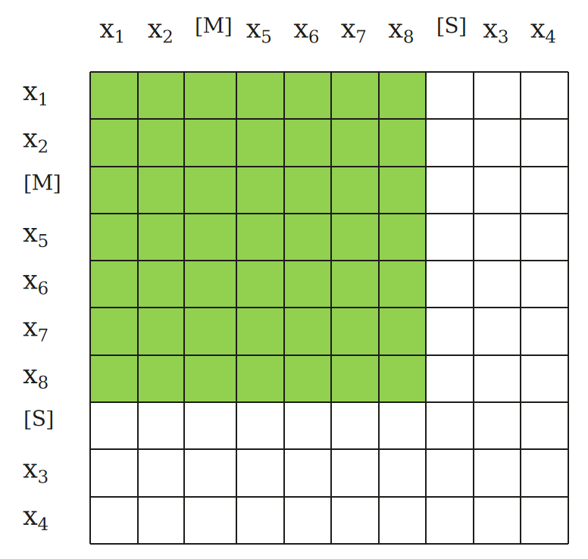
Autoregressive Blank Infilling
Part A tokens can attend to themselves but not B
Reference: GLM: General Language Model Pretraining with Autoregressive Blank Infilling

Slide 12
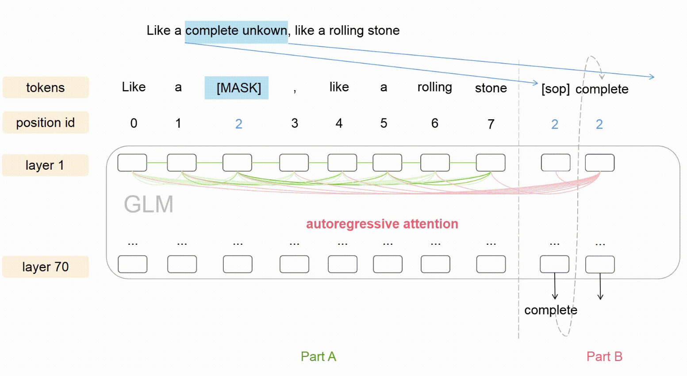
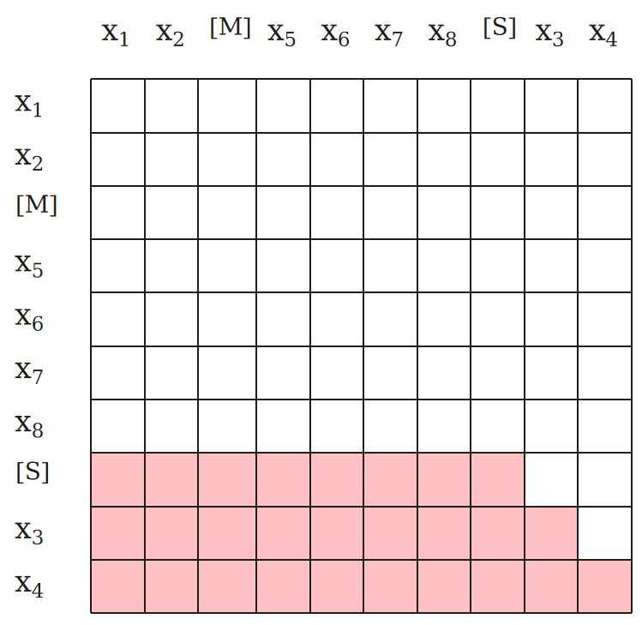
Autoregressive Blank Infilling
Part B tokens can attend to A and their antecedents in B
Reference: GLM: General Language Model Pretraining with Autoregressive Blank Infilling

Slide 13
Multi-Task Pretraining
通过改变遮盖内容的长度和数量，从而使模型能够基于natural language understanding, conditional generation, unconditional generation三类任务进行预训练，实现“三合一”
Varying the number and lengths of missing spans:
span length is 1 |  | Mask Language Model
text 1 + text 2 |  | Conditional generation
text 1 + text 2 |  | Unconditional generation
Reference: https://www.youtube.com/watch?v=OeTK3ZhTIAk

Slide 14
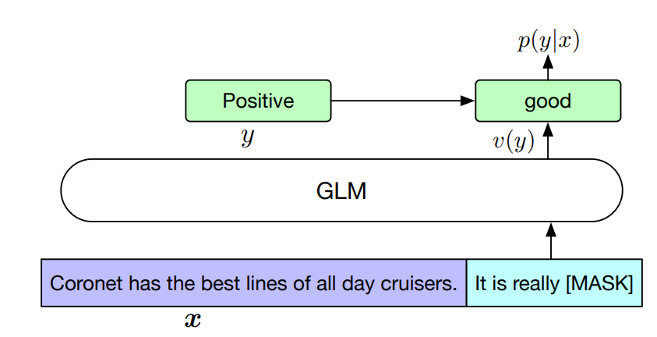
Finetuning
GLM将NLG和NLU类下游任务统一为完型填空的生成式任务，如对于分类任务，将输入x写成一个填空问题c(x)，后将生成的答案v(y)映射至标签y
Task | Classification
Input x | Coronet has the best lines of all day cruisers.
Template | {Input}. It is really [MASK]
Cloze question c(x) | Coronet has the best lines of all day cruisers. It is really [MASK]
Answer v(y) | good
Label | positive
Reference: GLM: General Language Model Pretraining with Autoregressive Blank Infilling

Slide 15
2D Positional Encoding

Slide 16
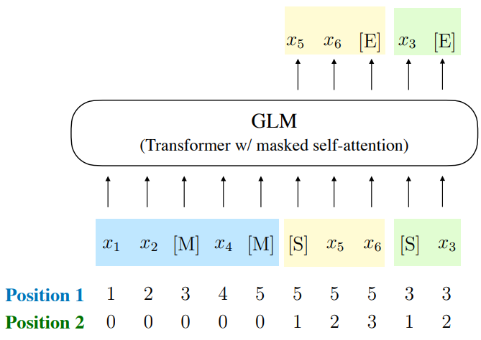
2D Positional Encoding
模型输入的position ids分为两种，从而使得模型可以学习到片段生成的长度
Position 1： Part A中token的绝对位置
Part A：从1开始排列
Part B：每一个span对应Part A中[MASK]的位置
Position 2：intra-span position，masked span内部的相对位置
Part A：0
Part B：每个span的token从1开始排列
Reference: GLM: General Language Model Pretraining with Autoregressive Blank Infilling

Slide 17
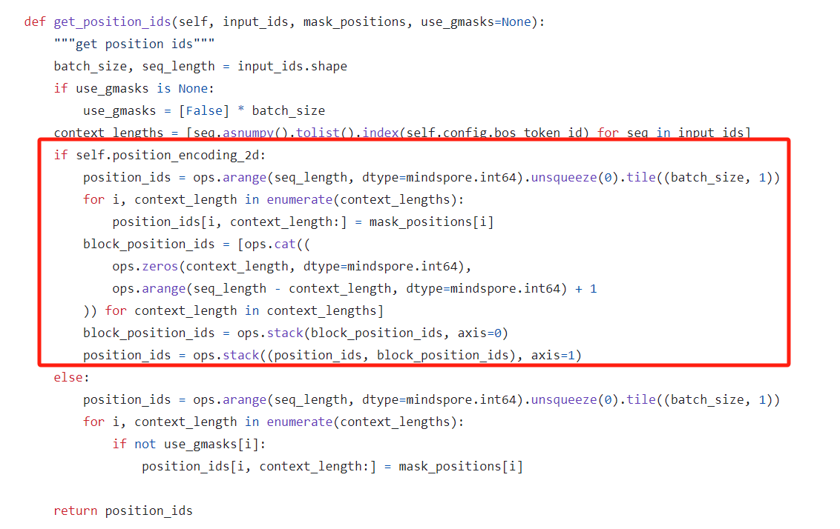
2D Positional Encoding
代码实现
Reference: GLM: https://github.com/mindspore-lab/mindnlp/blob/master/mindnlp/models/glm/chatglm.py

Slide 18
Rotary Positional Embedding

Slide 19

Introduction of Positional Embedding
自注意力机制主要关注词语之间的相互关系，在计算中，根据词语之间的语义关系来计算注意力分数，并不会考虑词语之间的位置关系。
即使打乱序列中词语的顺序，依旧会得到相同的语义表达
因此需要额外增加位置信息。
The dog chased the pig.
= The pig chased the dog.
= chased pig The the dog.

Slide 20
Introduction of Positional Embedding
位置信息的表示有很多种，如
absolute positional embeddings：
原理：对于第k个位置的向量x_{k}，添加位置向量p_{k}（仅依赖于位置编号k），得到x_{k}+p_{k}
举例/应用模型：sinusoidal positional embedding（Transformer）、learned absolute positional embedding（BERT/RoBERTa/GPT）
relative positional embeddings:
原理：对于第m个和第n个位置的向量x_{m、}x_{n}，将相对位置m-n的信息添加到self-attention matrix中
举例/应用模型：T5
rotary positional embeddings
原理：使用旋转矩阵对绝对位置进行编码，并同时在自注意力公式中引入了显式的相对位置依赖。
举例/应用模型：PaLM/GPT-Neo/GPT-J/LLaMa1&2/ChatGLM1&2

Slide 21
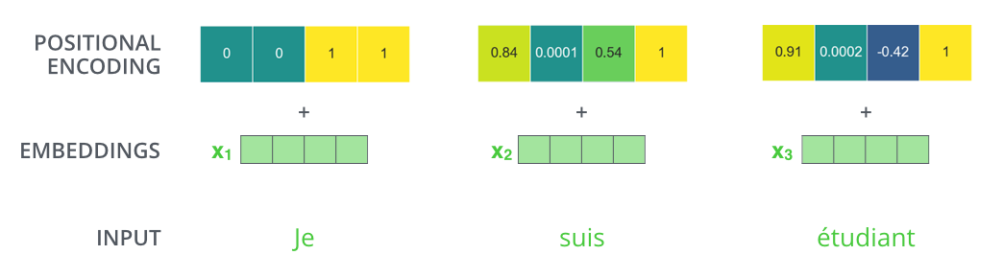

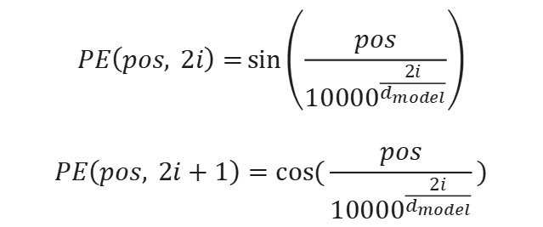
Sinusoidal Positional Embedding
通过sine和cosine函数计算每个位置的positional embedding
优点：1. 可以反应相对位置信息；2. 模型可以接受不同长度的输入
缺点：数值为固定值，无法参与学习
$$PE\left(pos, 2i\right)=\sin\left(\frac{pos}{{10000}^{\frac{2i}{d_{model}}}}\right)$$
$$PE\left(pos, 2i+1\right)=cos⁡(\frac{pos}{{10000}^{\frac{2i}{d_{model}}}})$$
Reference: The Illustrated Transformer

Slide 22
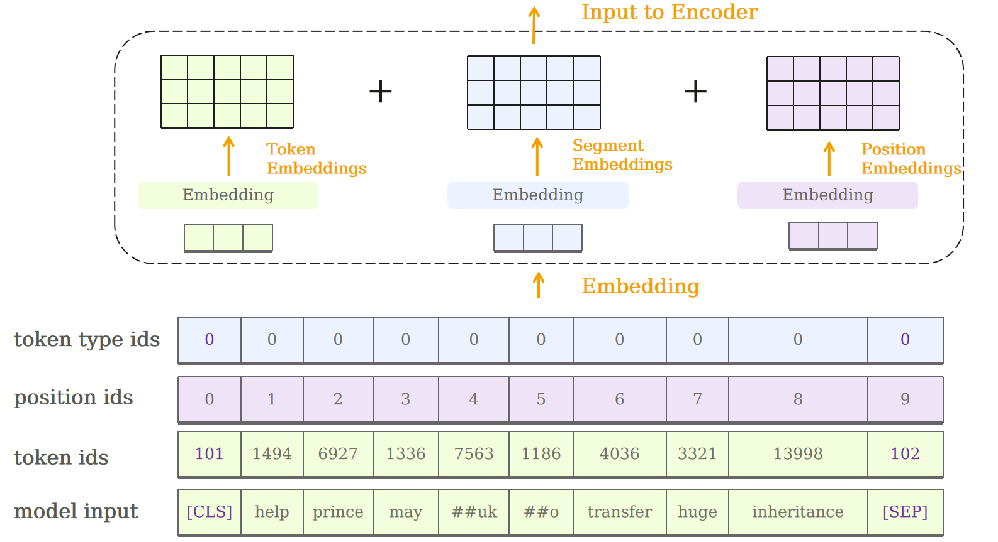
Learned Positional Embedding
将表示位置的position ids放入nn.Embedding，获取大小为hidden size的positional embedding
优点：可以随模型训练进行参数更新
缺点：可扩展性差，只能表征在max_seq_length以内的位置

Slide 23
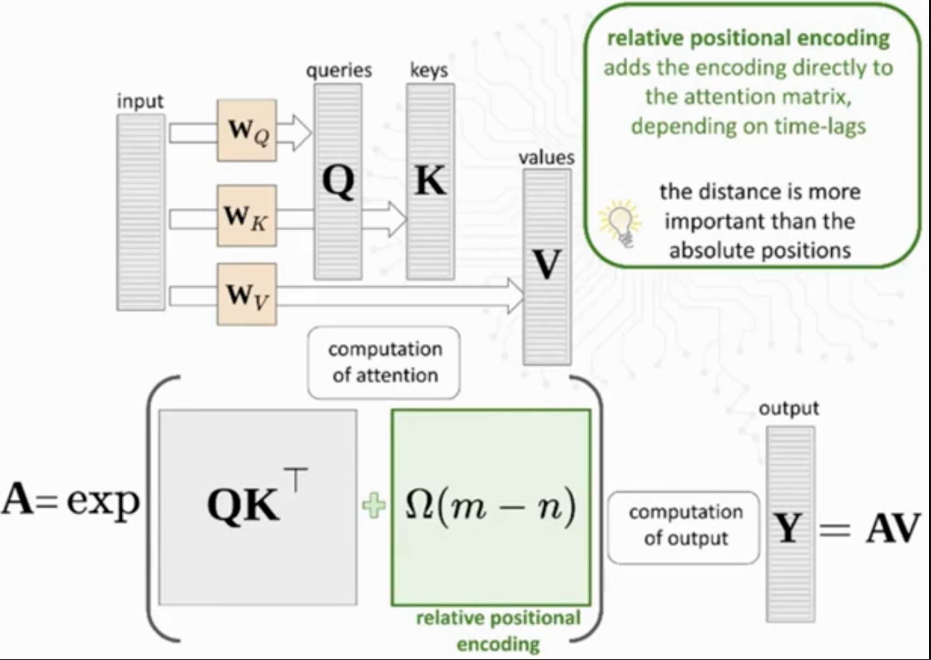
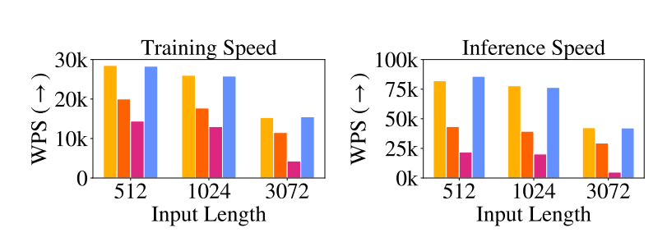
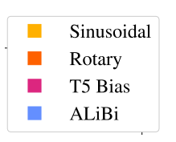
Relative Positional Embedding
在计算自注意力分数时，在query和key的dot product，以及最终注意力权重和value矩阵乘时，分别额外添加一个表示位置m和位置n相对位置信息的bias，仅依赖于m-n
优点：
可以直观记录词语的相对位置信息
模型可接受不同长度的输入
缺点：
训练和推理速度慢（尤其是长序列的时候）
Reference:
Relative Positional Encoding for Transformers with Linear Complexity
Self-Attention with Relative Position Representations
Train Short, Test Long: Attention with Linear Biases Enables Input Length Extrapolation

Slide 24
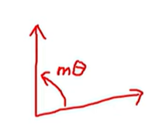
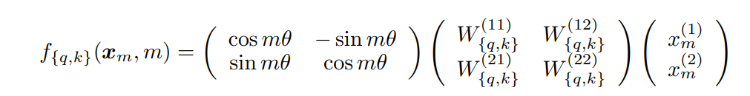

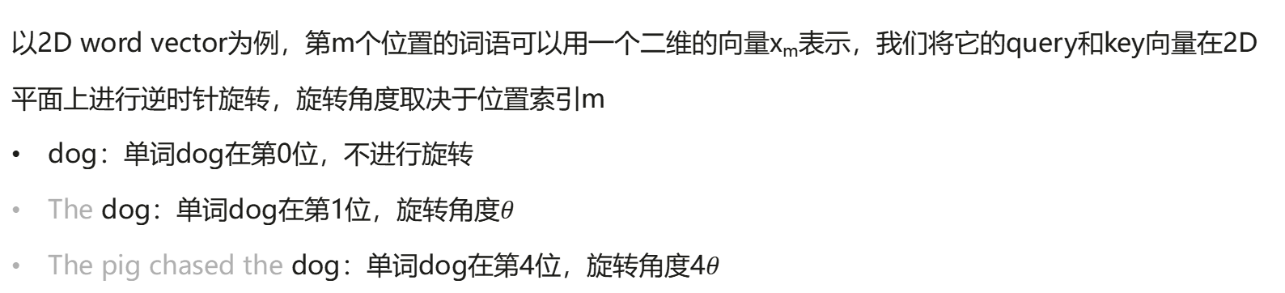

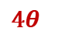
Rotary Positional Embedding - 2D case
以2D word vector为例，第m个位置的词语可以用一个二维的向量x_{m}表示，我们将它的query和key向量在2D平面上进行逆时针旋转，旋转角度取决于位置索引m
dog：单词dog在第0位，不进行旋转
The dog：单词dog在第1位，旋转角度$θ$
The pig chased the dog：单词dog在第4位，旋转角度4$θ$
Y
The pig chased the dog
The dog
4$θ$
dog
$$θ$$
x
旋转角度m$θ$
query, key的运算权重
0
这样在计算x_{m}和x_{n}query，key的点积时，结果仅和(m-n)$θ$有关，而非m或n
Reference:
Rotary Positional Embeddings: Combining Absolute and Relative
RoFormer: Enhanced Transformer with Rotary Position Embedding

Slide 25
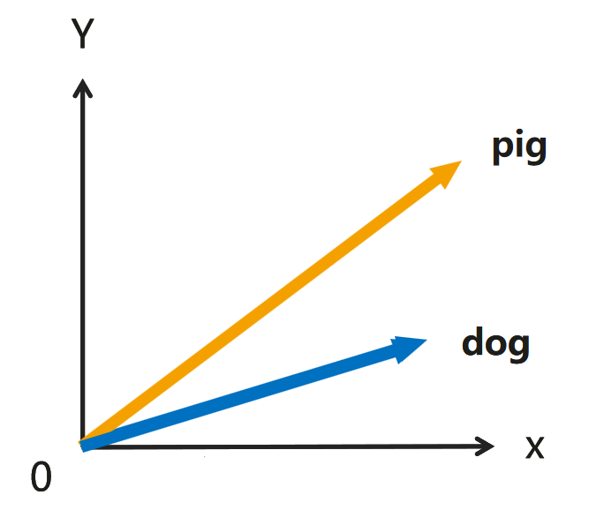
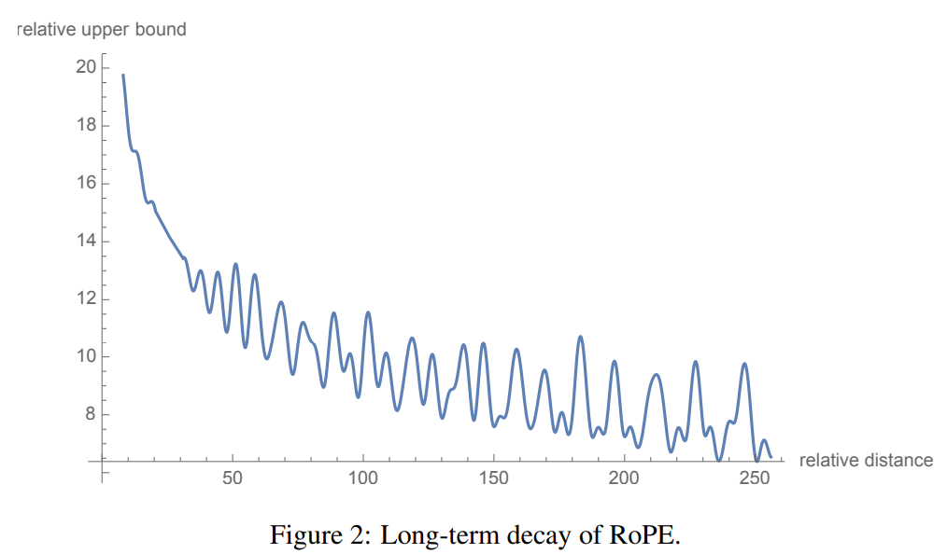
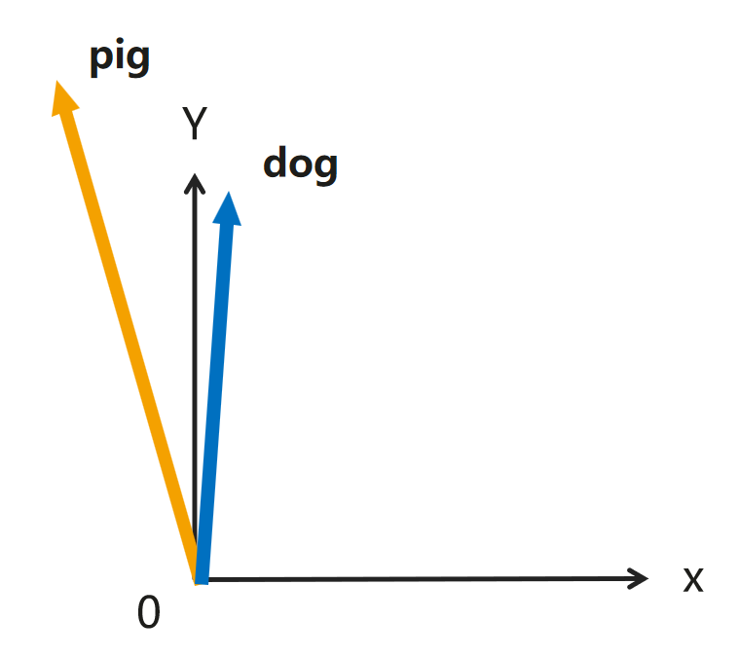
Rotary Positional Embedding - 2D case
优点：
计算self-attention q,k点积时，保留了词语的相对位置信息（不会因词语的绝对位置发生改变）
前面位置的positional embedding不受后续新增token的影响（easier to cache）
token之间的依赖会随着相对距离的增长而逐步衰减（符合认知，距离越远的词普遍关联不大）
The pig chased the dog
Once upon the time, the pig chased the dog
Reference:
Rotary Positional Embeddings: Combining Absolute and Relative
RoFormer: Enhanced Transformer with Rotary Position Embedding

Slide 26
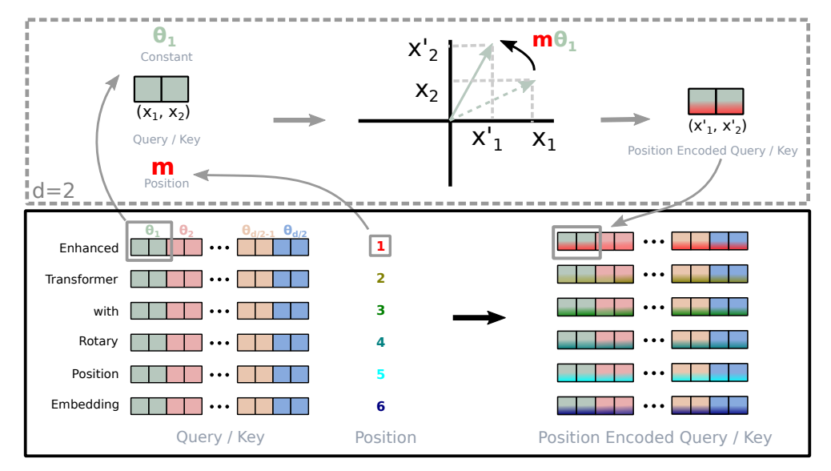
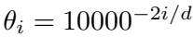
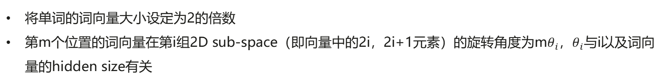
Rotary Positional Embedding - general form
将单词的词向量大小设定为2的倍数
第m个位置的词向量在第i组2D sub-space（即向量中的2i，2i+1元素）的旋转角度为m$θ_{i}$，$θ_{i}$与i以及词向量的hidden size有关
Reference:
Rotary Positional Embeddings: Combining Absolute and Relative
RoFormer: Enhanced Transformer with Rotary Position Embedding

Slide 27
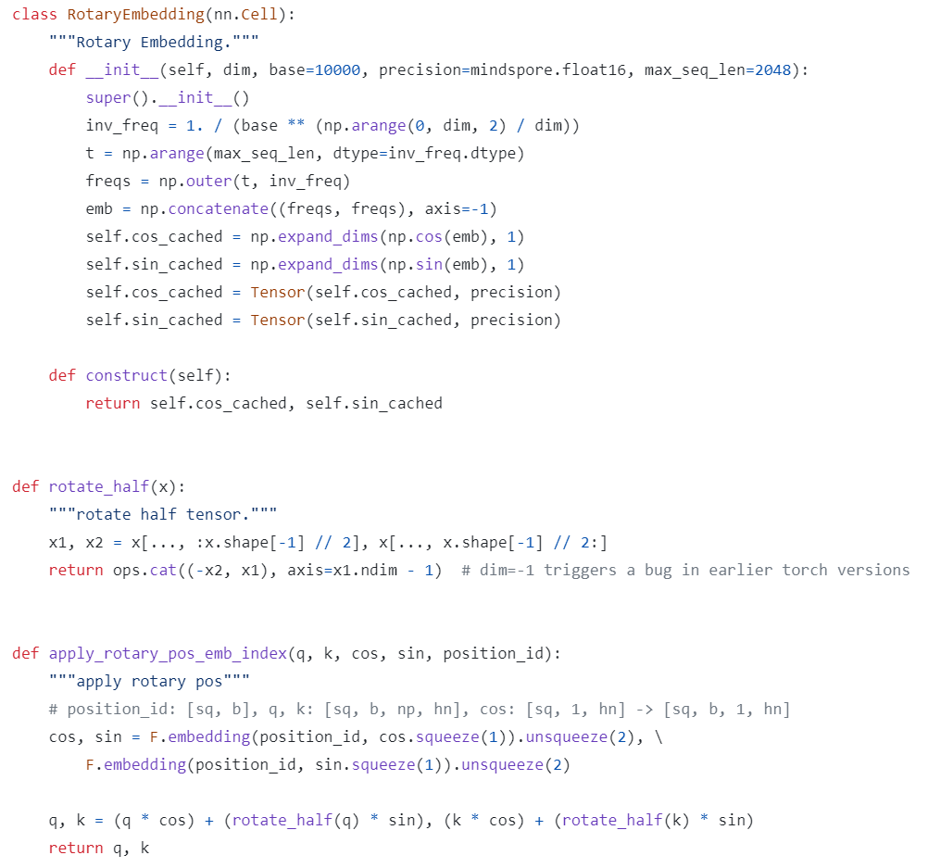
Rotary Positional Embedding
代码实现
Reference: https://github.com/mindspore-lab/mindnlp/blob/master/mindnlp/models/glm/chatglm.py

Slide 28
Model Architecture

Slide 29
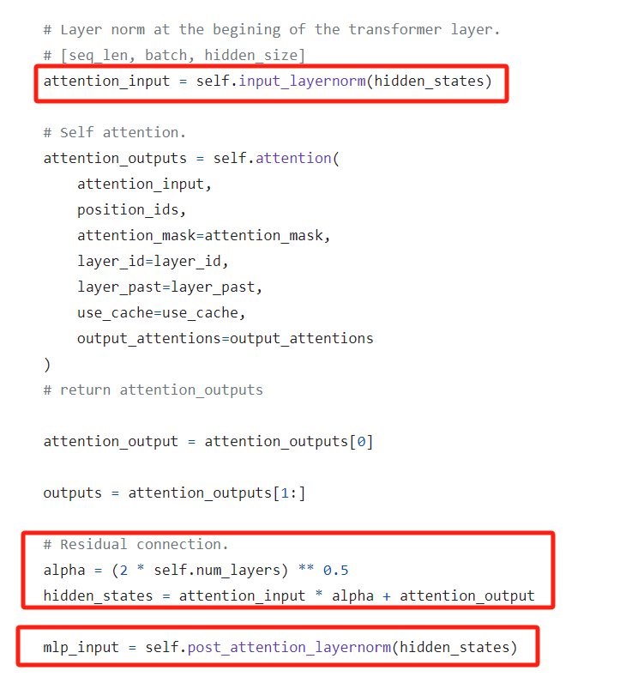
Model Architecture
rearrange the order of layer normalization and the residual connection
Reference: https://github.com/mindspore-lab/mindnlp/blob/master/mindnlp/models/glm/chatglm.py

Slide 30
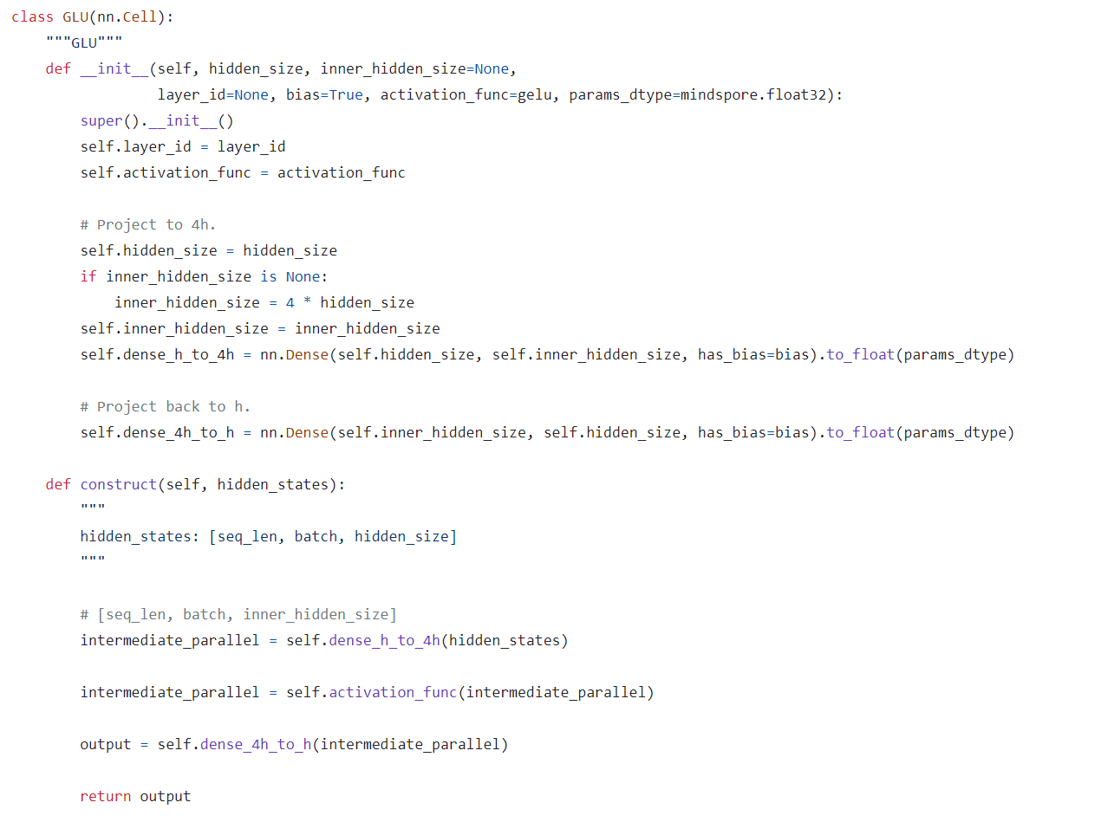
Model Architecture
replace ReLU activation with GeLU
Reference: https://github.com/mindspore-lab/mindnlp/blob/master/mindnlp/models/glm/chatglm.py

Slide 31
ChatGLM推理部署

Slide 32
pig
Y
Y
Y
dog
The pig chased the dog
pig
The dog
The dog
dog
dog
4$θ$
dog
$$θ$$
x
x
x
0
0
0
Once upon the time, the pig chased the dog
The pig chased the dog

